Slide 1

CHÀO MỪNG QUÝ THẦY CÔ
VỀ DỰ GIỜ LỚP 1D

Slide 2
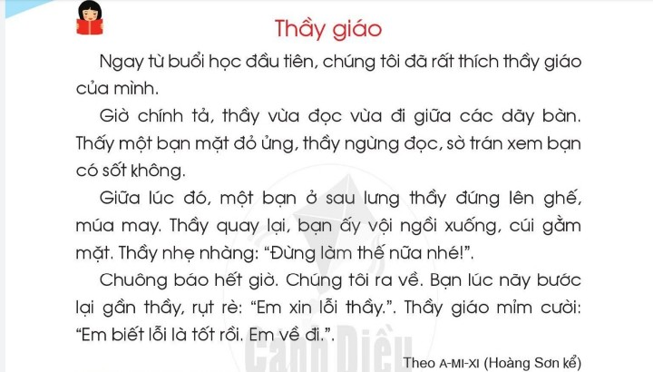
1
2
3

Slide 3

Vì sao các bạn học sinh rất thích thầy giáo của mình?
Vì thầy rất quan tâm học sinh , thầy dịu dàng bảo ban, nhắc nhở khi học trò nghịch

Slide 4
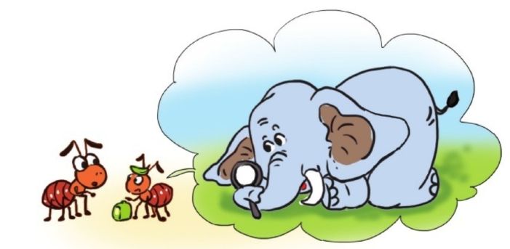

Slide 5
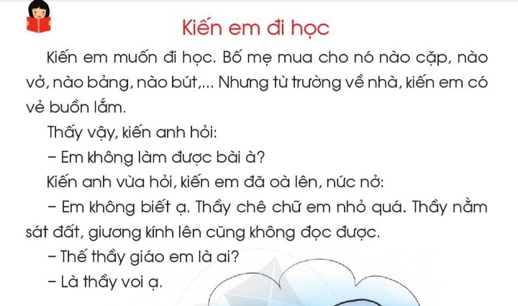

Slide 6
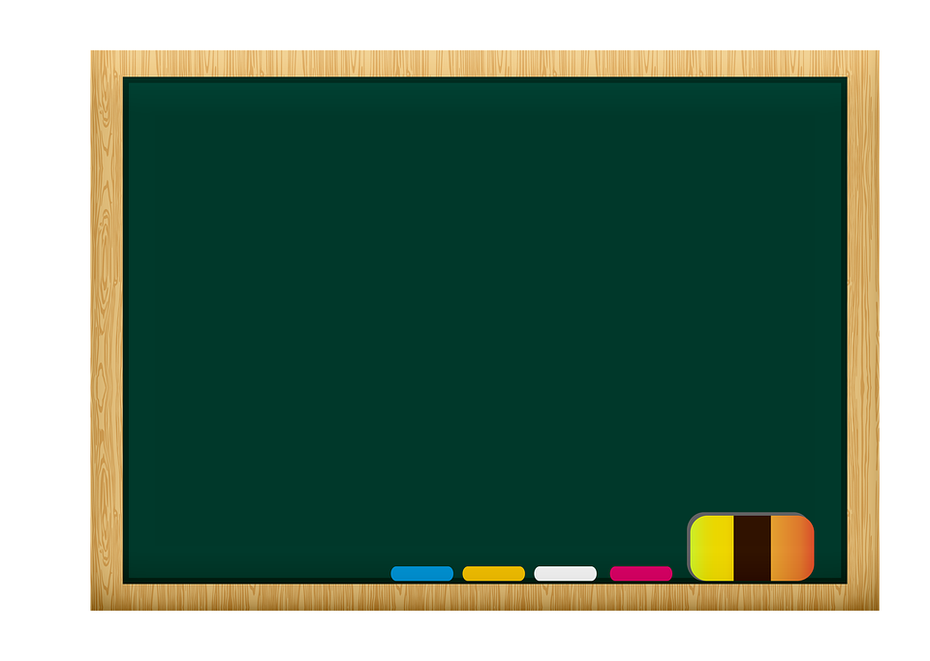
*Giải nghĩa từ.
Òa lên:là đột nhiên bật lên thành tiếng rất to
Nức nở: là khóc nghẹn, nấc lên từng hồi

Slide 9
1
2

Slide 10

CHÚC CÁC EM CHĂM NGOAN!

